Slide 1
Seamless City Travel
Обединена система за екологичен градски транспорт

Slide 2
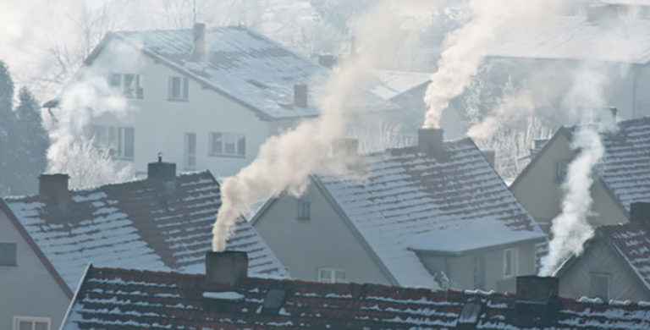
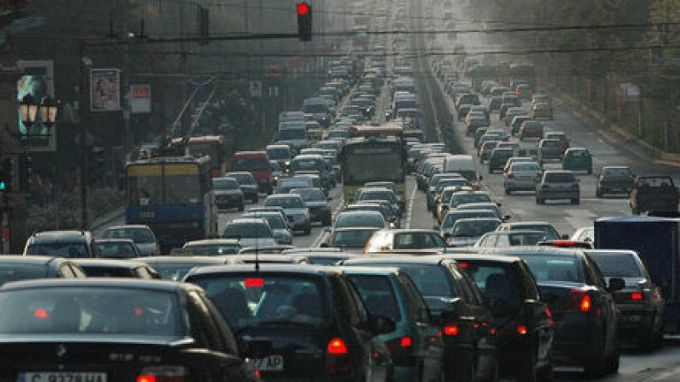
ПРОБЛЕМ
Силно замърсеният въздух в София
Битово отопление
Транспорт

Slide 3

РЕШЕНИЕ
Обединение на градската мобилност
Предоставяне на решение за Last Mile Problem
Точкова система за мотивиране ползата на екологичен начин на транспорт

Slide 4
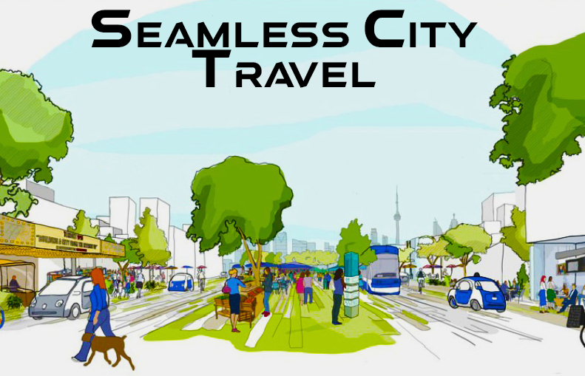
ПРОДУКТ
SCT
Хибридно приложение за осъществяване на безпроблемна транзиция между различни видове транспорт, което мотивира ползването на екологично чист начин на придвижване в града, чрез точкова система за образуване на отстъпки.

Slide 5
Основна идея

Slide 6
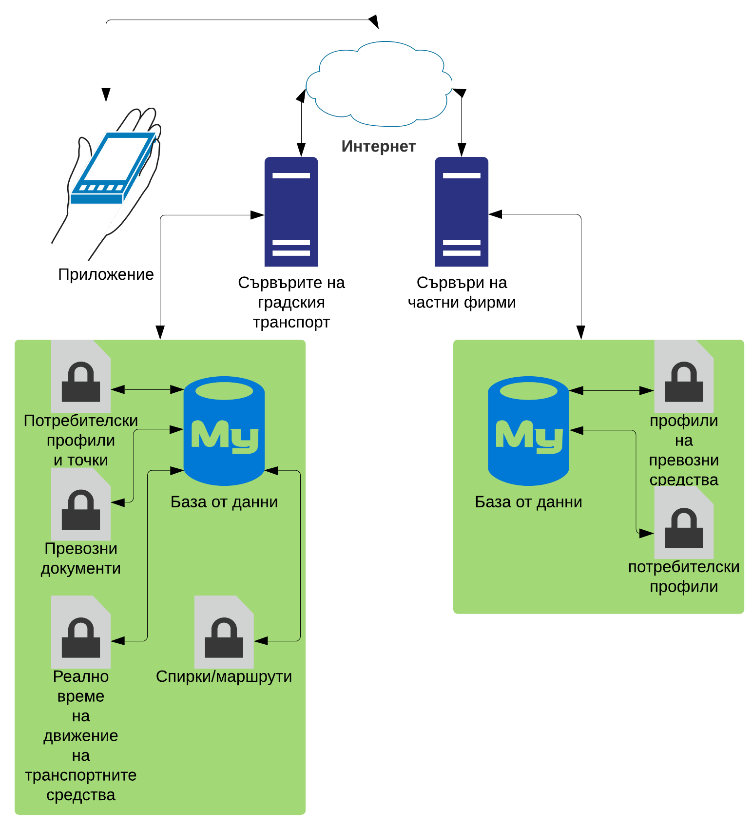

Slide 7
ТОЧКУВАНЕ
Автобус/Метро
Тротинетка/
Електромобил
20 т.
Велосипед
0,5 т.
1 т.
на час
на минута
на минута
Максимален брой точки за ден – 60 т.

Slide 8
ПОЛЗИ
1
2
3
Потребител
Градски транспорт
Частни фирми
Улеснена транзиция от един вид транспорт към друг.
Отстъпки с ползването на градски и ‚зелен‘ транспорт.
Намаляване на ползването на пластики за абонаментни карти.
Осигуряване на Last Mile транспорт с минимално отделяне на вредни емисии.
Увеличаване потреблението на предлаганите от тях услуги.

Slide 9

БЛАГОДАРЯ ВИ!
Бихме отговорили на въпроси, ако имате такива?
Отбор КМС

